Slide 1
Kémia alapjai
10. Az atomok elektronszerkezetének a leírása és a periódusos rendszer
Dr. Szilágyi István
SZTE Fizikai Kémiai és Anyagtudományi Tanszék
2024.

Slide 2
Az atom elektronszerkezete
Az atom elnevezés a görög „oszthatatlan” szóból származik, és amint azt a kurzus elején már megállapítottuk, az a legkisebb egység, amely kémiai tulajdonságok hordozója, kémiai módszerekkel tovább nem bontható.
Az előző előadásban azonban már beszéltünk arról, hogy az atom három elemi részecskéből épül fel, amiből kettő, a proton és a neutron alkotja a magot, míg a protonszámmal azonos számú elektron található a magot körülvevő elektronfelhőben.
Ennek az elektronfelhőnek a szerkezetéről, annak a kémiai tulajdonságokhoz való kapcsolódásáról szól az előadás.

Slide 3
Az elemek rendszerezése
Az elem fogalma szorosan kapcsolódik az atom fogalmá-hoz, hiszen azon anyaghalmazt nevezzük elemnek, amely azonos rendszámú atomokból áll.
Már ebből a meghatározásból is következik, hogy a kémiai tulajdonságok meghatározója a rendszámnak, a magban lévő protonszámnak kell lennie!
A kémiával foglalkozók, már nagyon korán szerették volna megérteni azt, hogy az egyes elemek kémiai tulajdonságai egyik esetben miért olyan hasonlók, és a másik esetben mi-ért olyan eltérők. Ennek volt az eredménye a periódusos rendszer kidolgozása.

Slide 4
Az elemek rendszerezése
Mint minden tudományos eredmény, nem véletlenül születik meg egy adott korban, bár legtöbbször egy személy nevéhez kötik a felismerését. Az elemek rendszerének, a periódusos rendszernek a felfedezőjeként D.I. Mengyelejevet (Дмит-рий Иванович Менделеев) szokták emlegetni [53].
Ezt azzal érdemelte ki, hogy az általa megalkotott rendszer túlmutatott korának többi próbálkozásain, azzal, hogy nem korlátozta a rendszert, a már ismert elemekre, hanem a ké-miai tulajdonságokat figyelembe véve új, még felfedezésre váró elemek létét jósolta meg!

Slide 5
Az elemek rendszerezése
Az atomok elméletének kialakulása azonban előfeltétele volt annak, hogy az elemek valamiféle rendszerezése kiala-kulhasson [54].
A XX. század elején kialakult kvantummechanika volt az az elmélet, amely egyszerre magyarázta meg az atomok elektronrendszerének felépítését, és a periódusos rendszer felépítését!
Egyszerű mozgások, egyenes vonalú, egyenletes, síkbeli körmozgás, térbeli, azaz gömbi forgó mozgás, rezgő moz-gás, leírását végezték el a kvantummechanika segítségével, amelyek előkészítették az atomok kvantummechanikai mo-delljének a megalkotását.

Slide 6
Az atomok elektronszerkezetének leírása
Minden előző mozgás vizsgálata ahhoz a következtetéshez vezetett, hogy bármiféle megkötés, a mozgás korlátozása megszünteti a részecske energiaállapotának folytonosságát, meghatározott, ún. kvantált állapotokat képes betölteni, ami teljesen összhangban volt a kor kísérleti tapasztalataival.
Az első siker az ún. hidrogénszerű atomok szerkezetének leírása volt, amelyek egy Z töltésű magból, és az akörül gömbi forgást végző egyetlen elektronból állt. (A valóság-ban a hidrogénen kívül, csak néhány kis rendszámú elem, elektronjainak többségétől megfosztott ionjai - pl. He⁺; Li²⁺, Be³⁺ - felelnek meg ennek a modellnek.)

Slide 7
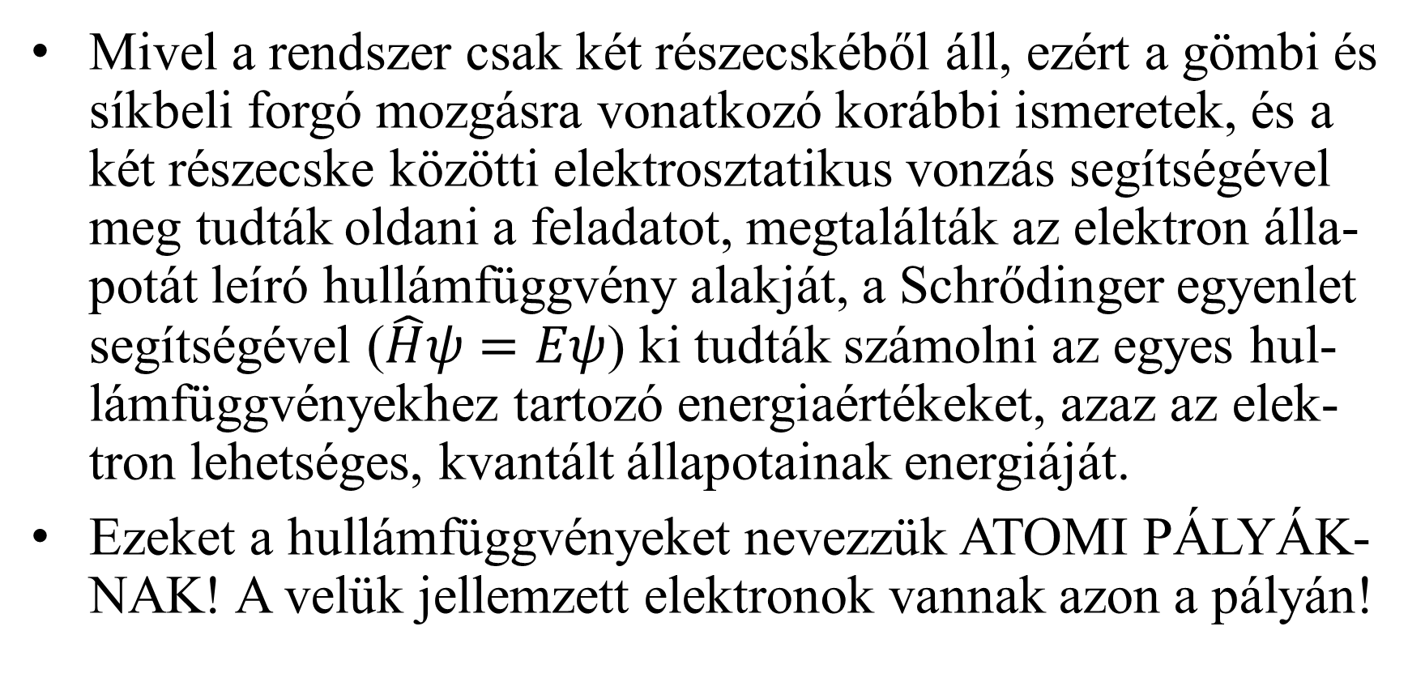
Az atomok elektronszerkezetének leírása
Mivel a rendszer csak két részecskéből áll, ezért a gömbi és síkbeli forgó mozgásra vonatkozó korábbi ismeretek, és a két részecske közötti elektrosztatikus vonzás segítségével meg tudták oldani a feladatot, megtalálták az elektron álla-potát leíró hullámfüggvény alakját, a Schrődinger egyenlet segítségével ($\hat{H}ψ=Eψ$) ki tudták számolni az egyes hul-lámfüggvényekhez tartozó energiaértékeket, azaz az elek-tron lehetséges, kvantált állapotainak energiáját.
Ezeket a hullámfüggvényeket nevezzük ATOMI PÁLYÁK-NAK! A velük jellemzett elektronok vannak azon a pályán!

Slide 8

Az atomok elektronszerkezetének leírása
A hullámfüggvények általános alakja a gömbi poláris koor-dinátarendszerben:
ahol r a mag elektron távolság, míg Θ és φ
a poláris koordinátarendszer két másik ko-
ordinátája, a poláris, és az azimutális szög
[55].
Az $R_{n,ℓ}\left(r\right)$ az elektron-mag távolságtól függő,
míg $Y_{ℓ, m_{ℓ}}\left(Θ,φ\right)$, az elektron gömbi forgását leíró
függvényrész.
z
$ψ_{n,ℓ,m_{ℓ}}\left(r,Θ,φ\right)=R_{n,ℓ}\left(r\right)∙Y_{ℓ, m_{ℓ}}\left(Θ,φ\right)$
x
y

Slide 9
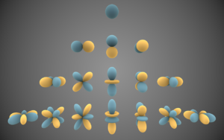

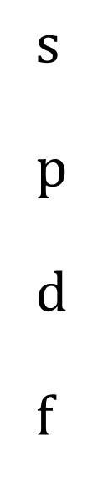
Az atomok elektronszerkezetének leírása
A gömbi forgást leíró függvények alakja ismerős lehet, ezek az ún. gömb-függvények [56]:
ahol ℓ és m_{ℓ}, a forgási
állapotot leíró kvantum-
számok, a mellék-, és
a mágneses mellékkvan-
tumszám!
A korábban tanult mágne-
ses kvantumszám név m_{ℓ}
-re HIBÁS! Felejtsék el!
$$Y_{ℓ, m_{ℓ}}\left(Θ,φ\right)$$
$$s$$
p
d
f

Slide 10
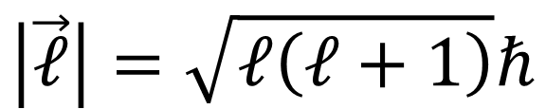
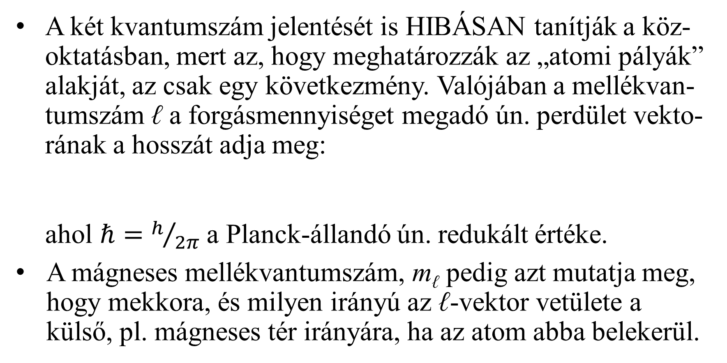
Az atomok elektronszerkezetének leírása
A két kvantumszám jelentését is HIBÁSAN tanítják a köz-oktatásban, mert az, hogy meghatározzák az „atomi pályák” alakját, az csak egy következmény. Valójában a mellékvan-tumszám ℓ a forgásmennyiséget megadó ún. perdület vekto-rának a hosszát adja meg:
ahol $ℏ=h/{2π}$ a Planck-állandó ún. redukált értéke.
A mágneses mellékvantumszám, m_{ℓ} pedig azt mutatja meg, hogy mekkora, és milyen irányú az ℓ-vektor vetülete a külső, pl. mágneses tér irányára, ha az atom abba belekerül.
$$\left|\vec{ℓ}\right|=\sqrt{ℓ\left(ℓ+1\right)}ℏ$$

Slide 11
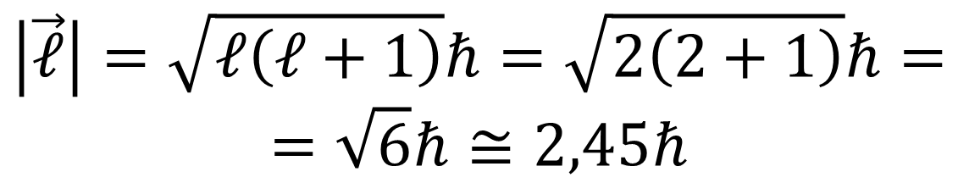
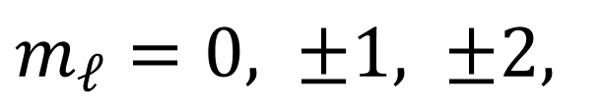

Az atomok elektronszerkezetének leírása
Ezt az ℓ=2 esetére a következő ábra szemlélteti:
A perdület tehát sosem lehet párhuzamos a tér
irányával, és a vetületeinek a száma 2ℓ+1!
z
$$\left|\vec{ℓ}\right|=\sqrt{ℓ\left(ℓ+1\right)}ℏ=\sqrt{2\left(2+1\right)}ℏ= \\ =\sqrt{6}ℏ≅2,45ℏ$$
$${\vec{l}}_{z}=m_{ℓ}ℏ$$
$$m_{ℓ}=0, ±1, ±2,$$

Slide 12
Az atomok elektronszerkezetének leírása
A hullámfüggvények Born-féle értelmezése alapján, a gömbfüggvények négyzetét kiszámítva azt kapjuk meg, hogy az elektron milyen valószínűséggel található meg a gömb felületének bizonyos részein.
Ha ℓ=0, akkor a gömbfelület minden pontjának kis környe-zetében azonos valószínűséggel tartózkodik, ezért lesz az eredő perdület hossza nulla.
A magasabb ℓ kvantumszámmal leírt állapotokban, már bi-zonyos területek pontjainak kis környezetében magasabb valószínűséggel tartózkodik az elektron a gömbfelületen.

Slide 13

Az atomok elektronszerkezetének leírása
A hullámfüggvény másik tagja az ún. radiális rész (mivel csak a gömb sugarától függ!), az elektronnak, a mag töltésének erőteré-ben történő mozgását írja le.
A függvény alakja két kvantumszámtól függ. A koráb-ban már említett ℓ mellékkvantumszám, és n az ún. fő-kvantumszám.
Minden függvény tartalmaz egy, az elektron-mag távolság növeke-désével exponenciálisan csökkenő tagot, és egy r hatványait tartal-mazó polinomot.
Nézzük meg néhányukat!
$$R_{n,ℓ}\left(r\right)$$

Slide 14
R(r)
R(r)
R(r)
0,40
0,70
2,00
n=3
l=0
3s
n=2
l=0
2s
n=1
l=0
1s
0,35
0,50
1,00
0,30
0,25
0,00
0,30
0,00
4,00
8,00
r/a_{o}
0,20
0,15
0,10
0,10
-0,10
0,05
0,00
5,00
10,00
15,00
20,00
r/a_{o}
0,00
-
0,05
-
0,10
0,00
5,00
10,00
15,00
20,00
25,00
30,00
r/a_{o}
potenciális energia
operátor
mivel l=0, ezért a második
tag nulla

Slide 15
R(r)
R(r)
0,160
n=3
l=1
3p
n=2
l=1
2p
0,070
0,120
0,080
0,050
0,040
0,030
0,000
0,0
5,0
10,0
15,0
20,0
r/a_{o}
0,010
-
0,010
-
0,030
0,0
5,0
10,0
15,0
20,0
25,0
30,0
35,0
40,0
r/a_{o}
mivel l=1, ezért a második
tag nem nulla

Slide 16
R(r)
R(r)
0,035
0,040
n=4
l=2
4d
n=3
l=2
3d
0,030
0,030
0,025
0,020
0,020
0,015
0,010
0,010
0,000
0,005
0,0
10,0
20,0
30,0
40,0
r/a_{o}
0,000
-
0,005
-
0,010
-
0,015
0,0
10,0
20,0
30,0
40,0
50,0
60,0
r/a_{o}
mivel l=2, ezért a második
tag nem nulla

Slide 17

Az atomok elektronszerkezetének leírása
A Born-féle értelmezés alapján, a hullámfüggvény négyzetét vizsgálva, a koordináta rendszer váltás miatt a pont kis kör-nyezete dτ = dxdydz = r² sin Θ dr dΘ dφ -ra változik.
Így az elektron mag távolságtól függő tagokat kiemelve:
azt mutatja meg, hogy milyen valószínű-
séggel tartózkodik az elektron a mag kö-
rüli r sugarú dr vastagságú gömbhéjban.
Nézzünk meg néhányat!
$$P\left(r\right)=R^{2}\left(r\right)∙r^{2}dr$$
r
dr

Slide 18
R²(r) r²
Eltérő fő-, és azonos
mellékkvantumszámú
állapotok.
A maximumok helye a pályasugár!
R²(r) r²
r
Azonos fő-, és eltérő
mellékkvantumszámú
állapotok
r

Slide 19

Az atomok elektronszerkezetének leírása
A hidrogénszerű atomok energiaállapotainak lehetséges értékeit a Schrödinger-egyenletből kiszámolva, azt, a főkvantumszám, és a magtöltés határozza meg (Z rendszámú mag) [57].
A C állandóban az elektronra vonatkozó adatok, tömeg, töltés, és más egyetemes állandók találhatók.
Az energia azzal a munkával egyenlő, amelyet a mag töltése végez az elektronon, miközben az végtelen messziről az atomi pálya sugarának távolságába érkezik.
Az eredmény helyességét a hidrogénatom elektronszínképe igazolja!
$$E_{Z}\left(n\right)=−C∙\frac{Z^{2}}{n^{2}}$$

Slide 20
A H-atom vonalas színképe
R_{H}/cm⁻¹
0
n=∞
n=6
-0,63
n=5
-0,11
n=3
n=4
-0,25
n=2
Paschen
Balmer
Lyman
0
-1
n=1

Slide 21
A többelektronos atomok szerkezete
A többelektronos atomok elektronszerkezetének leírása, azon-ban már nem ment megalkuvásoktól mentesen. A Hamilton-ope-rátor olyan bonyolult lenne, hogy ahhoz a megfelelő, az elektro-nok állapotát leíró sajátfüggvények megtalálása mindmáig siker-telen.
A sikeres leírás, az ún. atompálya közelítés, aminek az alapja az, hogy a többelektronos atom energiája az egyes elektronok energiáinak az összege. Ez a „kvantumszakácskönyv” receptjei alapján azt jelenti, hogy a teljes hullámfüggvény az egyes elektronok hullámfüggvényeinek a szorzataként adható meg [58].
A kérdés az volt, hogy mik legyenek az egyes elektronok állapo-tát leíró hullámfüggvények?

Slide 22
A többelektronos atomok szerkezete
Kézenfekvő megoldásként a hidrogénszerű atomok leírása-kor kapott hullámfüggvények kínálkoztak!
Ezekben változatlan formában való felhasználása azonban hibás pályaenergiákhoz vezetett, mert nem vette figyelembe azt, hogy egy adott elektront vizsgálva, arra nem csak a mag elektrosztatikus erőtere, hanem a többi elektroné is.
Mivel, minden atom színképe vonalas, azaz minden elektron határozott energiaállapotban van, amelyhez egy határozott elektrosztatikus erőtér rendelhető, ezért a függvényekben szereplő magtöltés helyett, egy annál kisebbet helyettesítve már helyes eredményekhez jutunk.

Slide 23

A többelektronos atomok szerkezete
Ezt a magtöltést nevezik az effektív magtöltésnek. Értéke kisebb a mag valódi töltésénél, de nagyobb annál a töltésnél, amit úgy kapnánk, ha a magtöltésből levonjuk azoknak az elektronoknak a töltését, amelyek a kiszemeltnél ala-csonyabb energiájú pályán, azaz a maghoz közelebb tartóz-kodnak:
ahol k az alacsonyabb energiájú elektronok száma.
A korábbi diákon bemutatott ún. radiális eloszlásfüggvé-nyek alapján megmagyarázható az ún. áthatolás és árnyéko-lás jelensége.
$$Z_{mag}>Z_{eff.}>Z_{mag}−k∙e$$

Slide 24


A többelektronos atomok szerkezete
R²(r) r²
Az áthatolás alatt azt értjük, hogy a magasabb főkvantumszámú elektro-nok, képesek közelebb kerülni a mag-hoz, mint a náluk alacsonyabb főkvan-tumszámú elektronok, mert a radiális eloszlásfüggvényeiken lévő maximu-mok szerint bizonyos valószínűséggel képesek azok pályasugarán belül is tar-tózkodni, így a rájuk ható vonzás na-gyobb mint Z_{mag}-k∙e
Megmagyarázza azt is, hogy miért nem érzékeli a legalacsonyabb energiájú 1s elektron sem a mag teljes töltését!
$$Z_{eff.}>Z_{mag}−k∙e$$
$$Z_{mag}>Z_{eff.}$$
r

Slide 25

A többelektronos atomok szerkezete
Ugyanez az oka, hogy az azonos főkvantumszámú, de eltérő mellékkvantumszámú pályán lévő elektronok energiája már nem egyenlő, hanem az s < p < d < f sor-rendben nő.
... és annak is, hogy az ár-nyékoló képességük a fordí-tott irányban nőnek.
R²(r) r²
$$E_{s}<E_{p}<E_{d}<E_{f}$$
r

Slide 26
A többelektronos atomok szerkezete
A modell így már tökéletesen leírja a többelektronos atomok szerkezetét, alkalmas azok kémiai tulajdonságainak, és a perió-dusos rendszer szerkezetének a megmagyarázására is!
Milyen is a többelektronos atomok elektronszerkezete alapálla-potban?
Ezt az ún. elektronkonfiguráció segítségével tudjuk megadni.
Az elektronkonfiguráció emelkedő energia szerint felsorolja az atomi pályák jelölését, és azok jobb felső indexében tünteti fel a pályán lévő elektronok számát [59].
Pl.:

Slide 27

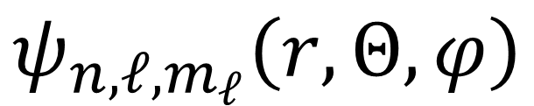


A többelektronos atomok szerkezete
A gömbfüggvények kvantumszámairól szóló részben megállapítottuk, hogy a mellékkvan-tumszám maximális értéke meghatározza a mágneses mellékkvantumszám lehetséges értékeit:
A hidrogénszerű atomokra vonatkozó számítások, viszont azt is megadták, hogy a mellékkvantumszám lehetséges értékeit viszont a főkvantumszám értéke szabja meg:
... és a főkvantumszám lehetséges értékei a természetes számok:
$$ψ_{n,ℓ,m_{ℓ}}\left(r,Θ,φ\right)$$
$$m_{ℓ }=±ℓ;±\left(ℓ−1\right);⋯0$$
$$ℓ=0;1;⋯\left(n−1\right)$$
$$n=1;2;3;⋯stb.$$

Slide 28
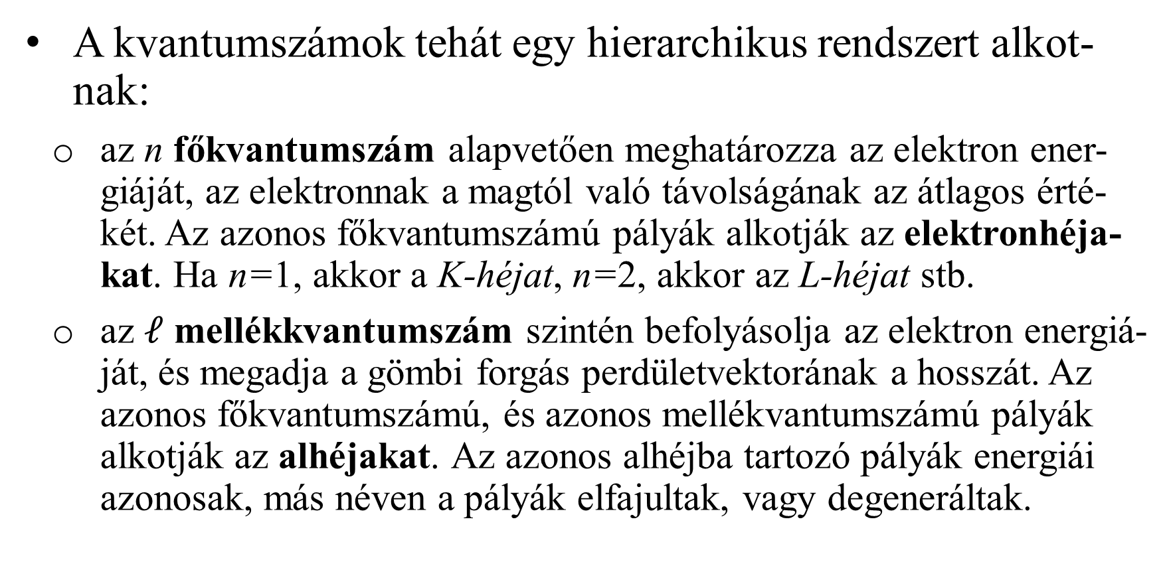
A többelektronos atomok szerkezete
A kvantumszámok tehát egy hierarchikus rendszert alkot-nak:
  az n főkvantumszám alapvetően meghatározza az elektron ener-giáját, az elektronnak a magtól való távolságának az átlagos érté-két. Az azonos főkvantumszámú pályák alkotják az elektronhéja-kat. Ha n=1, akkor a K-héjat, n=2, akkor az L-héjat stb.
  az $ℓ$ mellékkvantumszám szintén befolyásolja az elektron energiá-ját, és megadja a gömbi forgás perdületvektorának a hosszát. Az azonos főkvantumszámú, és azonos mellékvantumszámú pályák alkotják az alhéjakat. Az azonos alhéjba tartozó pályák energiái azonosak, más néven a pályák elfajultak, vagy degeneráltak.

Slide 29
A többelektronos atomok szerkezete
Ezek szerint a lehetséges pályák - héjak, alhéjak szerint:
Energiasorrendjüket azonban a magtöltés határozza meg!

Slide 30
A többelektronos atomok szerkezete
A feltöltődés sor-rendje a fő-, és a mellékkvantum-szám segítségével megadható: növek-vő n+ℓ szerint e-melkedő sorban töltődnek fel. Ha az összeg azonos, akkor mindig az n főkvantumszám dönt, azaz a ki-sebb főkvantum-számú töltődik e-lőbb!

Slide 31
A többelektronos atomok szerkezete
Tehát 7 héjba, 17 alhéjba szerveződött 56 pálya segítségével minden, a periódusos rendszerben megtalálható atom elektronszerkezete leírható! De mi van, ha ennél több elektron van?
Egy atomi pályán nem csak egy elektron helyezkedhet el?
A Stern-Gerlach kísérlet: Ag atomok mágneses térben úgy térültek el,
mintha a perdületüket leíró kvan-tumszám ½ lenne! Ez nem eredhet a gömbi forgást végző elektron mozgásából, tehát ...
... az elektronnak van saját perdü-lete, amit spinnek nevezünk!

Slide 32
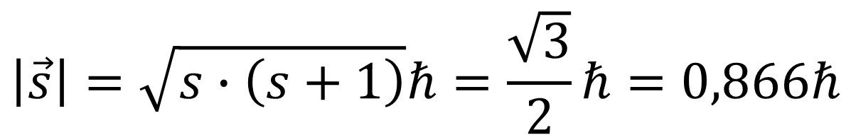
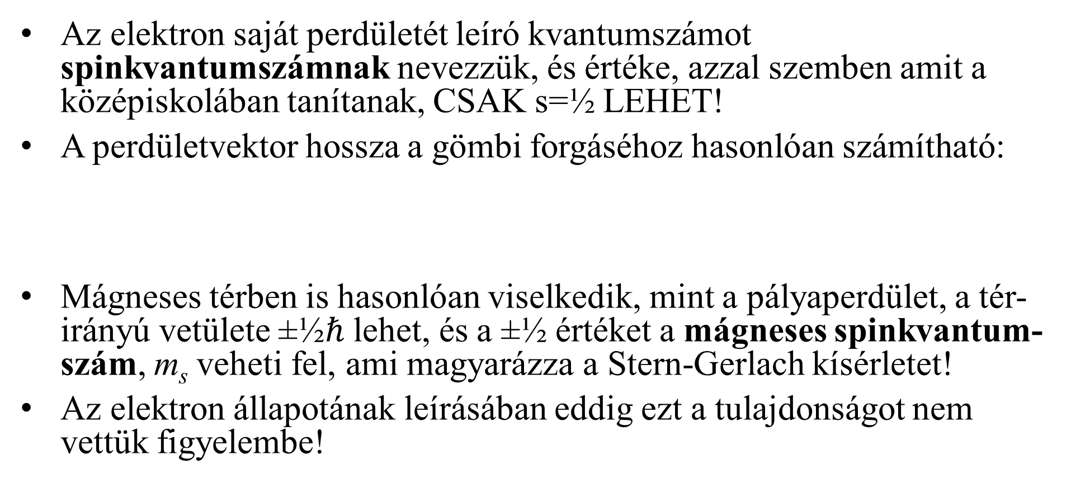
A többelektronos atomok szerkezete
Az elektron saját perdületét leíró kvantumszámot spinkvantumszámnak nevezzük, és értéke, azzal szemben amit a középiskolában tanítanak, CSAK s=½ LEHET!
A perdületvektor hossza a gömbi forgáséhoz hasonlóan számítható:
Mágneses térben is hasonlóan viselkedik, mint a pályaperdület, a tér-irányú vetülete ±½$ℏ$ lehet, és a ±½ értéket a mágneses spinkvantum-szám, m_{s} veheti fel, ami magyarázza a Stern-Gerlach kísérletet!
Az elektron állapotának leírásában eddig ezt a tulajdonságot nem vettük figyelembe!
$$\left|\vec{s}\right|=\sqrt{s∙\left(s+1\right)}ℏ=\frac{\sqrt{3}}{2}ℏ=0,866ℏ$$

Slide 33
A többelektronos atomok szerkezete
Az elektron spinjének állapotát is figyelembevéve már meg-adhatjuk azt a négy kvantumszámot, amely meghatározza egy elektron állapotát az atomokban:
  a hullámfüggvényeket jellemző három kvantumszám: n, ℓ, és m_{ℓ}
  valamint a spinjének az állapotát leíró m_{s} kvantumszám, amely pályánként, lehetséges értékeinek megfelelően, két, α-val illetve β-val jelzett állapotot jelent.
Ezek után már nekikezdhetünk egy atom, alapállapotú kon-figurációjának a megállapításához, az atomi pályák elektro-nokkal való feltöltéséhez!

Slide 34
Br - 35 e⁻
E(n,l)/eV
4p
-20
4s
3d
-87,6
Elvek:
-200
3p
Hund-féle maximális multiplicitás elve - azonos
energiájú atomi pályákra úgy kell felhelyezni
az elektronokat, hogy az eredő spin maximális
legyen! (Minél több m_{s} előjele legyen azonos!)
3s
2p
-1600
2s
Pauli-féle kizárási elv - egy atomi pályán két elektron lehet,
ellentétes irányítású spinnel. (Az m_{s} előjele legyen ellentétes!)
-13335
1s
Felépülési (Aufbau) elv - a következő elektront, a még be nem
töltött, legalacsonyabb energiájú pályára kell helyezni!

Slide 35
Br - 35 e⁻
E(n,l)/eV
4p
-20
4s
3d
-87,6
-200
3p
Teljesen egyenértékű
ábrázolási mód!
3s
2p
-1600
Mindkettő alapján
a bróm alapállapotú
elektronkonfigurációja:
2s
-13335
1s
$\text{B}\text{r}\text{:} \text{1}{\text{s}}^{2}\text{2}{\text{s}}^{2}\text{2}{\text{p}}^{6}\text{3}{\text{s}}^{2}\text{3}{\text{p}}^{6}\text{3}{\text{d}}^{10}\text{4}{\text{s}}^{2}$ $\text{4}{\text{p}}^{5}$

Slide 36
A periódusos rendszer
A ma használatos ún. hosszú periódusos rendszer elrendezését magya-rázza az atompálya közelítés alapján, az egyes atomokra kapott elek-tronkonfigurációk összehasonlítása [60].
A csoportosítás alapja a legmagasabb főkvantumszámú, külső héj be-töltöttsége:
  egy sorba kerülnek rendszámuk szerint azok az elemek, amelyek külső héjában lévő elektronok főkvantumszáma azonos.
  egy oszlopba kerülnek azok az elemek, amelyeknek a külső héjában lévő alhé-jak betöltöttsége azonos.
Ez egyúttal magyarázza, hogy miért nevezik ezt a héjat vegyértékhéj-nak. Ezeknek az elektronoknak az állapota határozza meg a kémiai tu-lajdonságaikat!

Slide 37
a mag vonzása nő
nem fémek
fémek

Slide 38
Az atomok jellemzői
Tehát az atommag töltésének a vegyértékhéjon lévő elektronokra gyakorolt vonzása dönti el alapvetően az elem kémiai természetét!
  minél erősebb a vonzás, annál kevésbé fémes az elem tulajdonsága, inkább anionokat képez.
  ahol a mag kevéssé képes vonzást gyakorolni a vegyértékhéj elektronjaira, így azokat könnyen elveszíti, kationokat képez, fémes tulajdonságúak.
Mivel a perióduson belül a vonzás erősen változik, ezért az összes ebből fakadó tulajdonság, pl. az atomméret is erősen változik, ezért a rendszámmal ezek periodikusan változnak! Az oszlopokban a változás sokkal kisebb!

Slide 39
Az atomok jellemzői
A mag elektronvonzó képességét igen jól jellemzi az az energiakülönbség, amely akkor mérhető, ha a semleges atomból egy elektron felvételével egy anion képződik. Ezt elektronaffinitásnak nevezzük [61].
A másik ilyen jellemző tulajdonság amikor az előzővel ellentétes folyamat során, a semleges atomból egy elektront leszakítunk, és az ehhez szükséges energia az ún. első ionizációs energia [62]. Ez is periodikusan változik!

Slide 40
Az atomok jellemzői
A periódusos rendszer szinte minden kiadott változatában az elemek mellett, több más adat mellett szerepel egy számként megadott tulajdonság, amely egyesíteni próbálja az elektronaffinitásban és az ionizációs energiában megnyilvánuló tulajdonságokat, amit elektronegativitásnak neveznek [63].
Többféle skála létezik, azonban a Pauling-féle skála a legelterjedtebben használt két elem között létrejövő kémiai kötés természetének jóslására. Később foglalkozunk vele!

Slide 41
Irodalom - 1.
[53] D.I. Mengyelejev - https://hu.wikipedia.org/wiki/Dmitrij_Ivanovics_Mengyelejev
[54] Az atomelmélet fejlődése - https://hu.wikipedia.org/wiki/Atomelm%C3%A9let
[55] A koordinátarendszerek: https://hu.wikipedia.org/wiki/Koordin%C3%A1ta-rendszer#Pol%C3%A1rkoordin%C3%A1t%C3%A1k
[56] A gömbfüggvények - https://en.wikipedia.org/wiki/Spherical_harmonics
[57] A hidrogénszerű atomok leírása - https://en.wikipedia.org/wiki/Hydrogen_atom és https://www.chemicool.com/definition/hydrogenic.html
[58] Az atompálya közelítés - https://www.chemicool.com/definition/orbital-approximation.html

Slide 42
Irodalom - 2.
[59] Az elektronkonfiguráció - https://tudasbazis.sulinet.hu/hu/termeszettudomanyok/kemia/altalanos-kemia/az-atomok-elektronszerkezete/az-atomok-elektronszerkezete
[60] Az ún. hosszú periódusos rendszer -
https://iupac.org/what-we-do/periodic-table-of-elements/ és https://hu.wikipedia.org/wiki/K%C3%A9miai_elemek_peri%C3%B3dusos_rendszere
[61] Az elektronaffinitás - https://hu.wikipedia.org/wiki/Elektronaffinit%C3%A1s
[62] Az első ionizációs energia - https://hu.wikipedia.org/wiki/Ioniz%C3%A1ci%C3%B3s_energia
[63] A elektronegativitás, Pauling skálája - https://hu.wikipedia.org/wiki/Elektronegativit%C3%A1s és https://hu.wikipedia.org/wiki/Pauling-sk%C3%A1la

